Slide 1
SÉANCE B4 · MODULE 10
Ce qui est établi, ce qui est approché
Pendant une rencontre, tout arrive au même rythme et sur le même ton. Trois heures plus tard, devant ses notes, on ne sait plus lequel de ces chiffres était mesuré.
75 minutes · Faire parler l'équipe
Notes:
Dernière séance du Défi 1. Elle réunit ce que les trois précédentes ont posé : écouter un plan, entendre un conditionnel, prendre des notes utilisables.

Slide 2
OBJECTIFS DE LA SÉANCE
À la fin, je serai capable de…
1
distinguer un fait établi d'un chiffre approché ;
2
reconnaître les marqueurs qui signalent une estimation ;
3
noter un chiffre avec sa source et son statut ;
4
décrire ce qu'on a observé dans son quartier.
B4 · Faire parler l'équipe
2
Notes:
Le troisième objectif est le seul qui se vérifie sur une feuille : ramasser les notes en fin de séance et regarder si les chiffres y portent leur année.

Slide 3
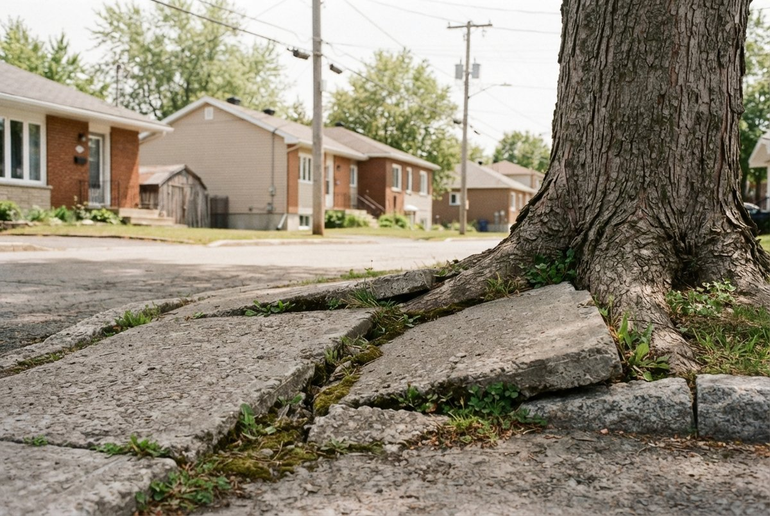
OBSERVATION
Ce que l'équipe est allée voir
Qu'est-ce qui a soulevé le trottoir ?
Est-ce une raison de ne pas planter d'arbres en ville ?
Qui paie la réparation, à votre avis ?
Avez-vous vu la même chose près de chez vous ?
B4 · Faire parler l'équipe
3
Notes:
La deuxième piste divise la classe, et c'est utile : elle prépare le désaccord du bloc D, où deux coéquipiers ne s'entendent pas non plus. Ne pas trancher.

Slide 4
ANALYSE
Trois statuts, trois signes
LE STATUT
CE QUI LE SIGNALE
Un fait
le présent, aucune prudence, et ça se vérifie ailleurs
Une estimation
environ, une dizaine, on estime que, ou le conditionnel
Une opinion
je pense que, à mon avis, ou un mot qui évalue
Les trois se notent — jamais de la même façon.
B4 · Faire parler l'équipe
4
Notes:
Diapositive à photographier. L'opinion d'une personne du métier vaut beaucoup : elle se garde, avec le nom devant.

Slide 5
COMPRÉHENSION
Un fait, ou une estimation ?
Classez chaque phrase entendue chez Perrine.
1
« L'asphalte monte plus haut qu'une pelouse. »
2
« L'écart serait d'une dizaine de degrés. »
3
« Un arbre rejette de l'eau par ses feuilles. »
4
« Ce serait sous les dix pour cent. »
5
« La canopée se mesure en pourcentage. »
6
« On estime la perte à un sur cinq. »
B4 · Faire parler l'équipe
5
Notes:
Aller vite. Puis demander le signe à chaque fois : c'est le signe qu'on apprend, pas la réponse.

Slide 6
CORRECTION
Un fait, ou une estimation ?
Correction — on lit la réponse, on ne commente pas l'erreur.
1
« L'asphalte monte plus haut qu'une pelouse. » » un fait
2
« L'écart serait d'une dizaine de degrés. » » une estimation
3
« Un arbre rejette de l'eau par ses feuilles. » » un fait
4
« Ce serait sous les dix pour cent. » » une estimation
5
« La canopée se mesure en pourcentage. » » un fait
6
« On estime la perte à un sur cinq. » » une estimation
B4 · Faire parler l'équipe
6
Notes:
Corriger en groupe. Donner la bonne réponse, sans revenir sur qui s'est trompé.

Slide 7
UN CHIFFRE SE NOTE AVEC DEUX CHOSES
D'où il vient, et s'il est mesuré ou approché. Sans ces deux choses, un chiffre est inutilisable trois jours plus tard.
Dans la marge, un signe suffit : un tiret pour le fait, un point d'interrogation pour l'estimation, des guillemets pour l'opinion de quelqu'un.
B4 · Faire parler l'équipe
7
Notes:
Diapositive à photographier. Faire reprendre les notes de B1 avec ces trois signes : dix minutes, et elles deviennent utilisables.

Slide 8
OBSERVATION
Décrire ce qu'on voit
Une phrase complète par photo, à l'écrit puis à voix haute.
1
Le stationnement
2
La rue plantée
3
Le jeune arbre
4
La cour d'école
5
Le trottoir
6
La ruelle
B4 · Faire parler l'équipe
8
Notes:
Les six photos sont dans le module. En classe, les projeter une à une et faire produire la phrase avant de montrer la réponse : c'est de la production orale déguisée, et elle prépare l'exposé.

Slide 9
CORRECTION
Décrire ce qu'on voit
Correction — on lit la réponse, on ne commente pas l'erreur.
1
Le stationnement » un grand stationnement d'asphalte noir, sans un seul arbre
2
La rue plantée » des érables matures dont les branches se rejoignent au-dessus de la chaussée
3
Le jeune arbre » tenu droit par deux tuteurs, un sac d'arrosage à sa base
4
La cour d'école » entièrement asphaltée, une mince bande de gazon jauni le long de la clôture
5
Le trottoir » soulevé et fendu par la racine de l'arbre planté à côté
6
La ruelle » en gravier, entièrement à l'ombre entre deux rangées de hangars
B4 · Faire parler l'équipe
9
Notes:
Corriger en groupe. Donner la bonne réponse, sans revenir sur qui s'est trompé.

Slide 10
NOTES
Le piège le plus fréquent
ON ENTEND SOUVENT
IL FAUT DIRE PLUTÔT
« 17 % »
« 17 % — canopée, ville, relevé de l'an dernier »
Le premier ne veut plus rien dire dans trois jours, et il ne peut pas être cité dans un travail. Le second se cite tel quel. La différence a coûté quatre secondes d'écriture.
B4 · Faire parler l'équipe
10
Notes:
Point de méthode. Beaucoup d'élèves notent des chiffres nus depuis des années : montrer une feuille de notes réelle, la leur, et leur faire compter les chiffres sans source.

Slide 11
BILLET DE SORTIE
Notez un chiffre de votre sujet, avec sa source, son année et son statut.
Une seule ligne.
Mesuré ou approché ? Dites lequel.
B4 · Faire parler l'équipe
B4 · Faire parler l'équipe
11
Notes:
Billet de sortie du Défi 1. Les lignes reçues montrent tout de suite qui a compris : celles où le statut manque appellent une reprise en C1, avant que le résumé commence.

